Slide 1
Gs-alpha and G coupled receptor diseases and gene therapy, lv and zinc finger
Tania Battisti Terapia Genica
Eloise Boldrini Docente: Prof.ssa Isabella Saggio
Ilaria Caserta
Fabiola De Mattia
Ilaria Genovese
Anno Accademico 2012/2013

Slide 2
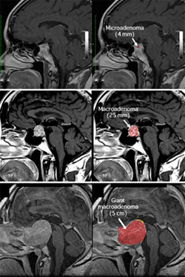
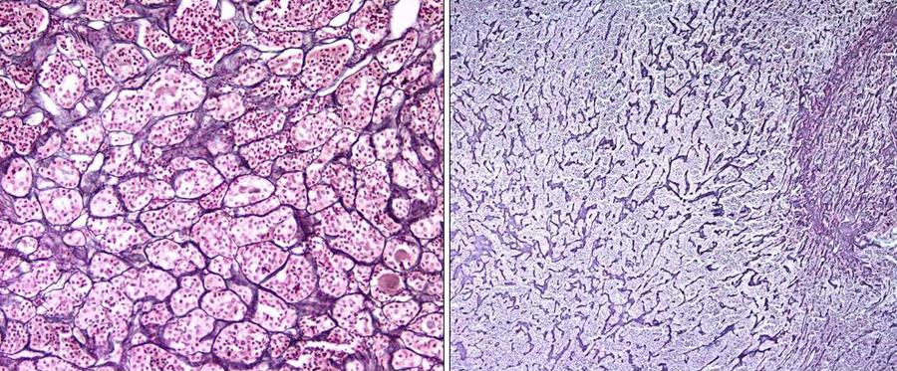
GH-secreting Adenomas
Clinical features:
Hyperplasia
GH hypersecretion
GHRH receptor overexpression
Endocrine syndromes: Acromegaly
Notes:
Gli adenomi della ghiandola pituitari sono prevalentemente tumori benigni. Sono di origine monoclonale ovvero derivante dalla eccessiva proliferazione di una sola cellula iniziale di un singolo sottotipo di cellule cioè le cellule somatotrope della porzione anteriore della ghiandola pituitaria.
Figura 1Mass increasing of pituitary gland in MRI
Figura 2Normal pituitary versus pituitary adenoma. Note the delicate acinar pattern of a normal pituitary gland (left), in contrast with disruption of the normal reticulin network in adenoma (right) (Wilder's reticulin stain).

Slide 3
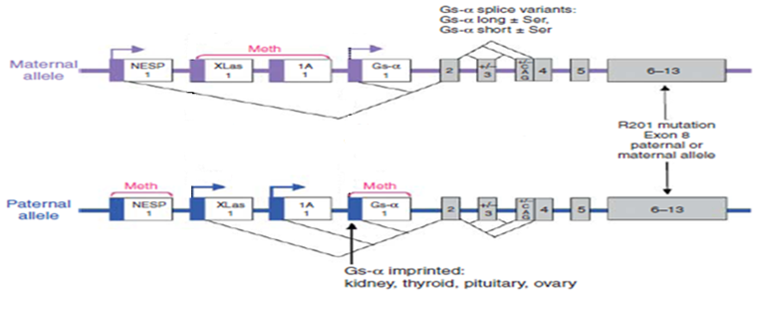
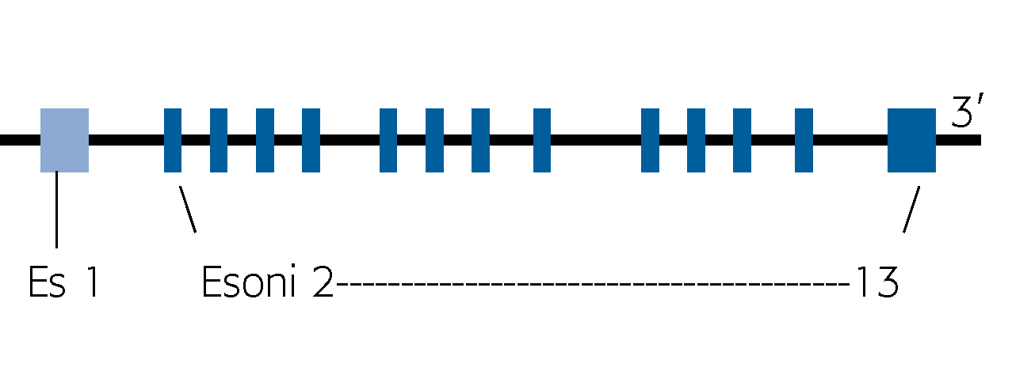
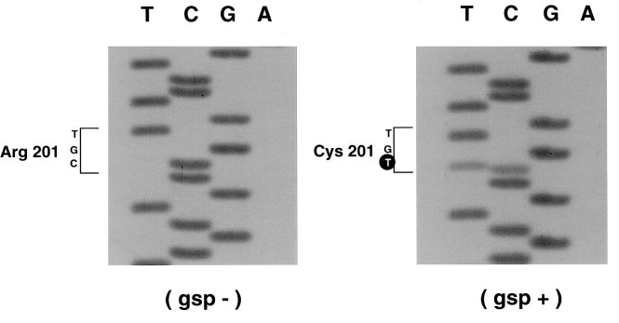
GNAS mutation
Arg201 > Cys
A. Spada et al., MCE 1998
Notes:
Il locus GNAS si trova sul cromosoma 20q13.2, contiente 13 esoni ed è lungo 20 kb. Attraverso uno splicing alternativo si ottengono 4 distinti mRNA Gs-alfa, XLAS, NESP55, e l’A/B. Solitamente la porzione codificante Gs-alpha è metilata nell’allele paterno e pertanto la mutazione che provoca il somatotropinoma si verifica nell’allele materno che serve quindi per l’avvio della patologia e per definirne il fenotipo; nel decorso patologico l’imprinting dell’allele paterno viene perso. La mutazione è somatica e avviene post-zigoticamente essa determina una “gain-of-function” nella subunità alpha mutata delle proteine Gs eterotrimeriche; per questo il gene per questa subunità mutato può essere considerato un oncogene e viene notoriamente chiamato gsp. L’amminoacido Arg si trova nel dominio che determina l’attività GTPasica della subunità alpha del fattore Gs e che permette l’inattivazione della subunità stessa e il ritorno alla forma G-alphabetagamma legata al GDP. L’amminoacido arginina in questo dominio è altamente conservato in quanto ha un ruolo fondamentale nel contattare il gamma-fosfato del GTP durante la reazione di idrolisi.
Figura 2. Analisi per PCR e sequenziamento diretto del residuo di Arginina in individuo sano e malato e in quest’ultimo ritroviamo sia la forma WT sia la sostituzione con un codone per Cys essendo un caso di eterozigosità.
La mutazione è associata al 30-40 % dei casi di tumori GH-secernenti; altri pathway non sono ancora stati accertati a parte quello di Gs-alpha.

Slide 4
Signalling Pathway
GPR
γ
AC
β
α
GDP
GTP
cAMP
PKA
CREB
Notes:
Minuto 45 sbob

Slide 5
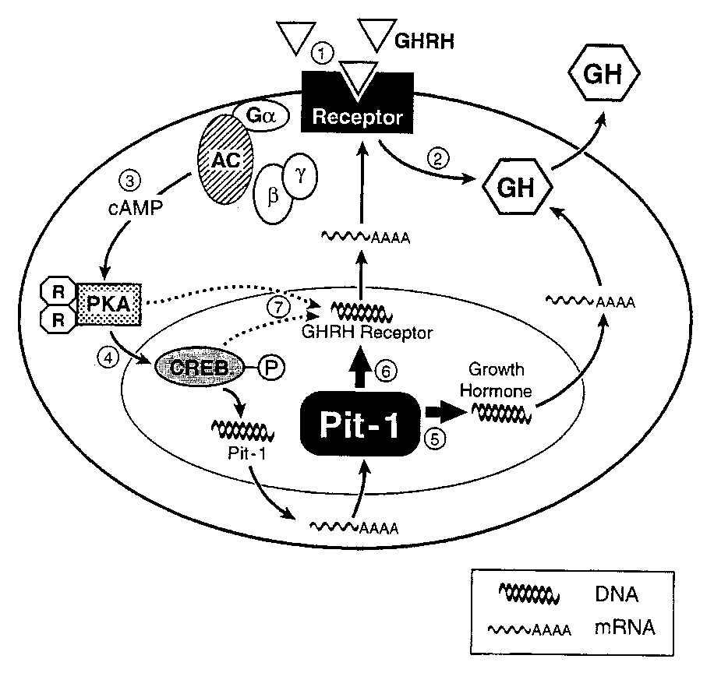
Signalling Pathway
Notes:
Il cAMP-pathway in realtà viene attivato dal legame del ligando GHRH sul recettore accoppiato alla proteina G. questo GHRH è un neuroormone che in condzioni fisiologiche è secreto dall’ipotalamo in modo pulsatile e sfalsato rispetto all’altro neurormone, la somatostatina in modo che il GH venga rilasciato periodicamente. Il fattore CREB una volta fosforilato entra nel nucleo legandosi a CRE, anche noto come “elemento di risposta al cAMP”, attivando la trascrizione di geni come c-fos, c-jun, jun B e anche Pit-1. l’attivazione di quest’ultimo stimola la produzione di GH e anche quella del recettore GHRH. Quando la subunita Gs alpha è costitutivamente attiva, a seguito della mutazione, i livelli di cAMP sono aumentati e a valle questo stimola una ipersecrezione di GH e del recettore GHRH. La mutazione rende quindi il pathway stesso indipendente dal legame di GHRH al suo recettore.
Il GH una volta secreto si lega al suo recettore plasmatico GHBP e raggiunge il fegato dove il GHBP dimerizza con il recettore GHR nelle cellule epatiche attivando la via Jak/Stat che promuove la trascrizione del fattore IGF-1. quest’ultimo agisce nei diversi tessuti dell’organismo.

Slide 6
Objective: Why and What?
WHY GENE THERAPY?
WHAT CAN I DO?
Avoid GH-hypersecretion
Recovery Gsα-GTPase activity
Rescue WT genomic GNAS sequence and WT phenotype
Actual treatments:
Surgery and endocrine therapy
Radiotherapy
GENE THERAPY
ZINC FINGERS NUCLEASE
Notes:
Perchè usiamo la terapia genica?? Attualmente i trattamenti per la cura dell’adenoma GH-secernente portano alla rimozione della massa tumorale tramite chirurgia e al controllo dei meccanismi endocrini oppure colpire entrambi mediante radioterapia con le note conseguenze. Quindi suggeriamo l’utilizzo della terapia genica in quanto potrebbe risolvere la patologia e quindi tutti i sintomi in modo poco invasivo e senza una terapia a lunga durata.
Cosa può risolvere in modo definitivo l’adenoma della ghiandola pituitaria nell’approccio di terapia genica?
Evitare l’ipersecrezione dell’ormone della crescita
Recuperare l’attività GTPasica della subunità alpha della proteina Gs
Ristabilire la sequenza genomica WT del locus affetto da mutazione e pertanto il fenotipo WT
Pertanto per risolvere il problema a monte abbiamo pensato di usare le Zinc Fingers Nucleasi!!
Costruzione di un modello della malattia in vitro e in vivo per curare la patologia e studiarne i meccanismi patogenetici
Correzione della patologia
Non c’è cura
Solo cure palliative : chirurgia per asportare l’adenoma, analoghi della somatostatina antagonista dell’ormone della crescita

Slide 7
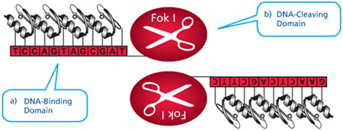
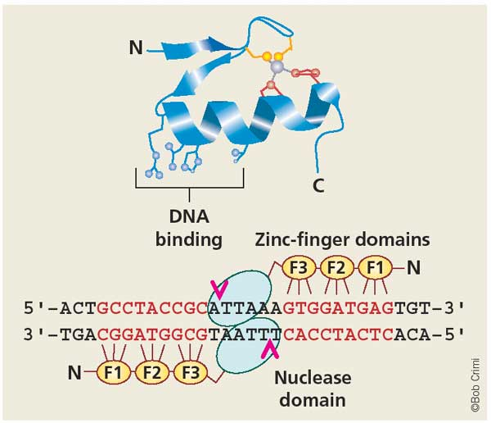
WHAT IS ZINC FINGER NUCLEASE?
Recognition
DS Clivage (DSB)
HDR with esogenous episomal donor
Wt sequence rescue
Notes:
Lo zinc finger nucleasi è formato da: fino a 6 fattori di trascrizione eucariotici quali zinc-finger e dal sominio nucelasico dell’enzima si restrizione FOKI. Questo enzima ha bisogno di dimerizzare per catalizzare il clivaggio della sequenza target. Il taglio così operato induce DSB e provoca l’attivazione dei meccanismi di riparo del DNA della cellula: NHEJ, HRB.
Correzione mirata sulla sequenza mutata responsabile della patologia
Sfruttamento di un meccanismo insito nella cellula per la correzione di tagli a double strand senza influire su pathway a valle
La ricostruzione della sequenza genomica è permanente e ereditabile-Mutations made are permanent and heritable
Opera in più tipi cellulari somatici nel mammifero-Works in a variety of mammalian somatic cell types
Avviene con un singolo esperimento di trasfezione-Edits induced through a single transfection experiment
Per analisi non è necessaria la selezione tramite antibiotici-No antibiotic selection required for screening.

Slide 8
WHAT IS ZINC FINGER NUCLEASE?
WHY ZINC FINGER NUCLEASES?
Advantages:
Specific recognition of long target sequences
Works in all type of cells
Long-term expression
Use endogenous mechanism: HDR
Safety
No drugs selection required for screening
Disadvantages:
Low efficiency in vivo
Off target problems
High Costs
Long time procedure

Slide 9
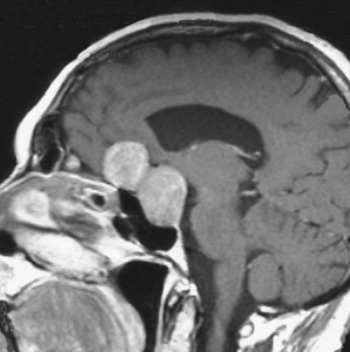
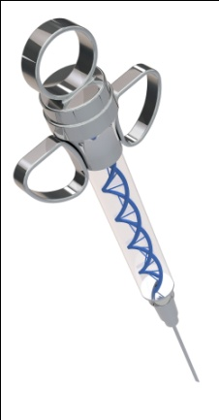
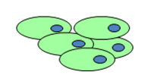
in vitro experiments
Human GH-secreting adenoma primary cells
Transducted cells
mRNA ZFN
Arg201
gsp oncogene-inducible GH4C1 cell line
Transducted cells
Donor Plasmid
Notes:
Per l’in vitro abbiamo pensato di agire parallelamente, sia su cellule della linea primaria derivate direttamente da pazienti con adenoma e sia su linee cellulari. In particolare, dalla letteratura, abbiamo trovato questa linea cellulare inducibile con il sistema Tet-off doxiciclina
[Tet-off: Il gene X è preceduto da un TRE (Tet responsive elements). La cellula viene anche trasfettata con la tetracycline-controlled transactivator protein (tTA), che in assenza di tetraciclina si lega a TRE e permette la trascrizione del gene. Se metti tetraciclina nel terreno (o se si parla di animali transgenici puoi iniettare la tetraciclina) tTA si stacca da TRE e il gene non è più trascritto. (quindi Tet "spegne" il gene, da cui il nome "tet-off")
Siccome in generale non è bello per le tue cellule starsene nella tetraciclina per troppo tempo, usi il sistema tet-off quando hai un gene che generalmente vuoi tenere "acceso", ma vuoi "spegnere" solo in alcune situazioni] oppure
[Nel sistema Tet-OFF, un promotore tessuto-specifico di interesse (P) controlla la sintesi di proteina di fusione (tTA) composta dal dominio di legame al DNA del repressore Tet di E. coli (derivante dall’operone batterico TetR) unito al dominio di attivazione della trascrizione della proteina VP16 del virus Herpes simplex. A sua volta, tTA regola l’espressione di un transgene posto sotto il controllo trascrizionale di un Tetracycline-Response Element (TRE), localizzato nel promotore a monte del transgene stesso. L’elemento TRE è composto da sette ripetizioni dell’operatore Tet (TetO) fuse ad un promotore minimo derivato dal genoma del citomegalovirus (hCMV). In assenza di tetraciclina (o dell’analogo Doxyciclina) tTA si lega all’elemento TRE e attiva la trascrizione del transgene. In presenza di Tet o Dox, invece, tTA non è in grado di legare TRE e non si ha espressione del transgene.]
Trasduciamo queste cellule con l’mRNA dello zinc finger e con il plasmide donatore contenente il transgene di interesse (GNAS wt), che ci saranno entrambi forniti direttamente dalla SIGMA grazie ad una collaborazione con la stessa.
A questo punto iniziamo gli esperimenti sulle cellule transdotte per vedere se la terapia ha effetto.

Slide 10
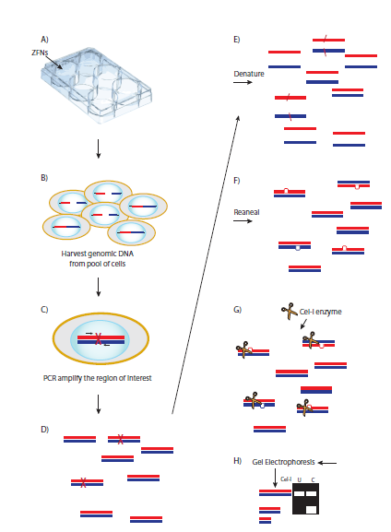
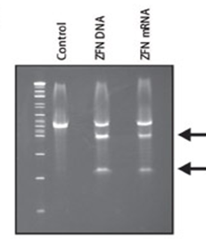
Expected Results
ZFN EFFICIENCY
PCR genomic DNA and CEL-1 assay
Diluition cloning
Extract DNA from clones
PCR genomic DNA and CEL-1 assay
Identify positive clones and sequence DNA
CEL-1 Assay
Notes:
Iniziamo comme da protocollo sigma, a testare lefficienza dello zinc finger attraverso il CEL-1 assay. (spiegazione).
Se il test è positivo, quindi c’è una buona efficienza, si prosegue con il dilution cloning, con il CEL-1 assay anche sui cloni, e poi si passa al sequenziamento.
Dopo aver trasdotto le cellule con ZFN, abbiamo prelevato il DNA e abbiamo amplificato con PCR, denaturando i filamenti di DNA e fornendo gli oligo wt complementari al gene corretto. Abbiamo poi introdotto l’enzima Cel1 per verificare l’efficienza della correzione genica operata dallo ZFN. L’enzima Cel1 è infatti in grado di indurre taglio a livello degli eteroduplex DNA wt- DNA mut, questi eteroduplex si formeranno solo con i filamenti di DNA che non hanno subito correzione. La quantità dei prodotti di taglio sarà dunque inversamente proporzionale all’efficienza di correzione dello ZFN.
cAMP Assay:
Il saggio è basato sul principio che il cAMP stimola l’attività della pka diminuendo i livelli di ATP disponibili e portando ad una diminuzione della produzione di luce accoppiata alla reazione della luciferasi. Qui possiamo vedere come i livelli di cAMP nelle cellule trasdotte con lo ZNF siano diminuiti.
Real Time PCR:
Quantifica i livelli di espressione di un gene andando a vedere i livelli di mRNA per Pit-1 e GH.
RNA totale della cellula e con RT ottengo il cDNA della mia regione mi costruisco gli oligo e questi col cDNA li inserisco nella PCR con polimerasi e nucleotidi. Metto una determinata concentrazione di cDNA mano mano che viene amplificato si raddoppia quando vado a quantificare a ogni step quanto ne ho… più ne ho più sarà stato espresso!!!!!

Slide 11
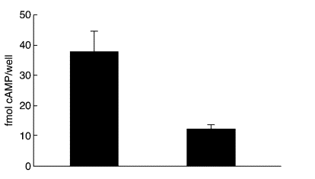
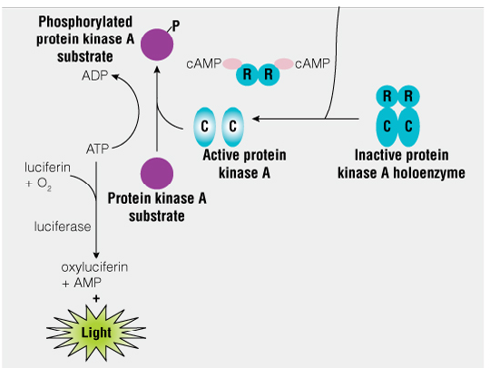
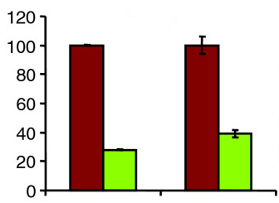
Expected Results
BIOLOGICAL EFFECTS
cAMP level
Pit-1 /GH level
pZNF^{Arg201+}
Control pZNF^{Arg201+}
cAMP Assay
Control
pZNF^{Arg201+}
mRNA expression
Pit-1 GH
Notes:
Si passa ora a testare gli effetti biologici prodotti dalla terapia.
Saggiamo innanzitutto I livelli di cAMP attraverso il cAMP assay (spiegazione).
[cAMP assay The Cyclic AMP XP® Assay Kit is a competition enzyme-linked immunoassay used to determine cAMP levels in cells or tissues of interest. In this assay, cAMP found in test sample competes with a fixed amount of HRP-linked cAMP for binding to an anti-cAMP XP® Rabbit mAb immobilized onto a 96-well plate. Following washing to remove excess sample cAMP and HRP-linked cAMP, HRP substrate TMB is added to develop color. Because of the competitive nature of this assay, the magnitude of the absorbance for this developed color is inversely proportional to the quantity of sample cAMP. Measurement of absorbance using the cAMP Standard allows calculating the absolute amount of cAMP in a sample of interest.]
Proseguiamo con una rt-PCR per vedere l’espressione genica di Pit-1 e GH.

Slide 12
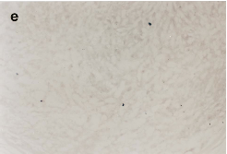
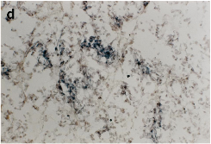
Expected Results
BIOLOGICAL EFFECTS
Biomarker Levels
rt-PCR
Immunofluorescent
Western blotting
In situ hybridization for human PTTG in normal pituitary gland
and in GH-secreting pituitary adenoma
Xun Zhang et al, “Journal of Clinical Endocrinology and Metabolism”, 1999
D.G.Morris et al, “European Journal of Endocrinology” (2005)
Ribeiro-Oliveira et al., “Endocrine related Cancer” 2008
Notes:
Ora per vedere più in generale gli effetti della terapia, abbiamo voluto investigare sui marker biologici.
Dalla letteratura abbiamo trovato un esperimento in cui si cercavano appunto dei marker specifici per l’adenoma pituitario: dopo aver fatto un array di proteine derivanti da 5 campioni di pazienti con adenoma e 5 campioni di tessuto pituitario sano, su 316 proteine rilevate nel tessuto sano, 4 principali proteine con potenziale tumorigenico sono state scelte e i dati convalidati tramite immunofluorescenza. Queste proteine sono: HSP-110 (heat shock protein 110) un chaperone associato con il folding proteico, B2 bradykinin receptor un potenziale regolatore della secrezione della prolattina, CSK (C-terminal Src kinase) un inibitore di un enzima proto-oncogenico, e annexin II una proteina che dipende dal legame con il calcio.
Come vediamo dalle immagini l’HSP-110 è ovespressa nei pazienti con adenoma cosi come la B2, mentre la CSK e l’annessina vengono fortemente down regolate.
Partiamo quindi da questi risultati, e saggiamo per real time, immunofluorescenza e western il livello di queste 4 proteine
Sempre per l’identificazione di marker biologici ci siamo basati su uno studio di microarray effettuato da questo gruppo di ricerca, in cui sono stati selezionati diversi geni che è stato visto essere over espressi negli adenomi pituitari rispetto al tessuto pituitario normale. In realtà questo studio è andato ad analizzare tutti e 4 I sottotipi di adenomi, per il GH-secernente abbiamo riportato solo il gene più rilevante, BAG1 una proteina antiapoptotica.
L’ultimo esperimento trovato in letteratura fa vedere un’ibridazione in situ di questo gene PTTG (Pituitary Tumor Transforming Gene), in cui si vede una chiara overespressione del gene nei tessuti con adenoma rispetto ai sani.
[ibridazione in situ: si mette una sonda che riconosce specifiche sequenze di DNA attaccata ad un fluoroforo, es texas red]

Slide 13
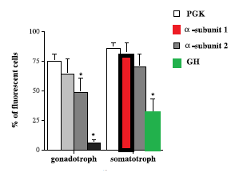
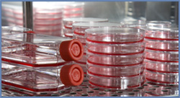
Animal Model
CMV
PolyA
GAG
PRO
POL
RRE
Ψ⁻
RSV
PolyA
REV
CMV
PolyA
Tropism
VSV-G
48 H
RCR-assay
Roche et al, 2004
293 T cells
Notes:
Non essendo presente un modello animale di topo che esprimeva la nostra mutazione(R201C) è stato necessario generarlo.
Abbiamo così costruito un LENTIVETTORE di TERZA GENERAZIONE (4 costrutti), “operando la separazione delle sequenze agenti in TRANS, che codificheranno per le proteine strutturali e regolative, da quelle in CIS, che saranno sequenze coinvolte nell’incapsidamento, nella replicazione e nell’espressione del nostro trans-gene. Le sequenze in CIS spesso risultano parzialmente sovrapposte o contenute nei geni virali, per tanto una parte di queste sequenze dovrà essere replicata al momento della separazione CIS e TRANS, comportano il rischio di ricombinazione omologa, che si traduce nella ricostituzione dei geni virali e nella possibile produzione di particelle infettive. La separazione delle sequenze coinvolte nella sintesi della particella virale in più molecole fa si che siano necessari più eventi di ricombinazione per la formazione dei REPLICATION COMPETENT, limitando quindi la produzione di particelle virali dannose per l’organismo”. Il vettore che abbiamo utilizzato è un vettore SIN (Self-Inactivating) che presenta una delezione nella regione U3 (ovvero il promotore virale) contenuta nella LTR. Una volta integrato nel genoma della cellula il nostro vettore dipenderà quindi da un PROMOTORE ETEROLOGO TESSUTO-SPECIFICO. Nel nostro costrutto di trasferimento troviamo a monte la sequenza di polipurine cPPT, che aumenta l’efficienza di entrata del vettore nel nucleo portando all’aumento delle cellule tradotte, subito più a valle troviamo il promotore del gene umano codificante la PGK, enzima espresso in tutte le cellule, che regolerà l’espressione della GFP, il cui gene è seguito dal PROMOTORE TESSUTO SPECIFICO del gene che codifica per l’ORMONE GH. In realtà abbiamo appreso dalla letteratura che la forza del promotore alpha sub1 (subunità comune a vai ormoni glicoproteici tra cui l’FSH prodotto dalle cellule gonadotrope) anche nelle cellule somatotrope, ovvero quelle che noi dobbiamo traghettare, è equiparabile a quella del promotore costitutivo PGK, come possiamo vedere da questo grafico in cui la forza del promotore viene misurata in relazione all’aumento di fluorescenza correlato all’aumento di espressione della GFP. Nello stesso grafico notiamo che il promotore di GH, l’ormone prodotto specificatamente dalle nostre cellule bersaglio, correla con un aumento di fluorescenza corrispondente alla metà di quello dell alpha subunit 1. Tuttavia per garantire una maggior SPECIFICITA’ a discapito dell’efficienza di espressione abbiamo deciso di utilizzare il promotore del gene GH. Il trans-gene che vogliamo esprimere è il nostro Gsaplha contenente la mutazione R201C. Al 3’ infine abbiamo un elemento di regolazione post-trascrizionale derivato dal genoma del virus dell’epatite di marmotta: Wpre, che agisce a livello stabilizzando l’espressione del costrutto post trascrizionalmente, promuovendo l’uscita dal nucleo dei trascritti ed incrementando l’efficienza di poliadenilazione del trascritto nascente. Gli altri nostri due costrutti contengono gli elementi packaging GAG-POL sotto il controllo del promotore virale CMV(citomegalovirus) e il gene REV, ch legandosi alla regione RRE consentirà l’uscita dal nucleo degli mRNA codificanti per Gag e Pol del vettore di tasferimento, a monte del quale l’LTR viene sostituita dal promotore RSV (SV40). Il quarto ed ultimo costrutto, importante per la pseudotipizzazione, esprime la proteina G eterologa dell’envelope del virus della stomatite vescicolare (VSV-G) anch’essa sotto il controllo del promotore CMV.
I nostri costrutti dovranno essere poi CO-TRASFETTATI all’interno delle nostre cellule produttrici (HEC-293T) per generare la nostra PACKAGING CELLS LINE. Dopo 48 H abbiamo raccolto il sopranatante derivato dall’ultracentrifugazione delle nostre cellule 293 e lo abbiamo analizzato tramite RCR-ASSAY per assicurarci che non ci fossero virus replication competent. Abbiamo trasdotto e coltivato per due settimane cellule HELAP4 (cellule tumorali umane) che esprimono stabilmente il gene lacZ sotto il controllo di un meccanismo dipendente dal promotore tat di HIV, queste cellule le abbiamo poi divise per 3 o 4 gg al fine di favorirne la replicazione. L’HIV quando replica attivamente in queste cellule causa l’espressione della B-gal e la formazione dei sincizi. Se noi iniettiamo il nostro vettore nelle cellule HELAP4 non registriamo nè l’espressione di B gal e né la presenza dei sincizi, quindi nel nostro preparato non sono presenti REPLICATION COMPETENT.

Slide 14
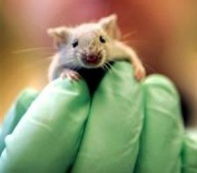
Animal Model
Titration
ELISA (p24)
Transduction Efficiency
rt-PCR
FACSsort
EMBRYO
Stable mutated mice population
F₁
(4 month)
Notes:
Abbiamo quindi proseguito il nostro esperimento andando a titolare per diluizioni seriali in nostro ultracentrifugato ed effettuando il saggio ELISA p24 contro la proteina dell’envelope del nostro lentivettore.
Per saggiare l’efficienza di trasduzione abbiamo effettuato una RT-PCR al fine di quantificare le copie genomiche espresse. Mediante analisi FACSsorting abbiamo derminato la percentuale delle cellule tradotte e le abbiamo separate da quelle non trasdotte grazie alla rilevazione della fluorescenza.
Il vettore viene poi isolato dalle cellule e inoculato nell’embrione di topo, possibilmente allo stadio di singola cellula (zigote). Le cellule embrionali in questo modo si replicheranno con il lentivettore integrato nel loro genoma, ma l’espressione del transgene si verificherà solo nelle cellule somatotrope dell’adenoipofisi anteriore a causa della presenza del nostro promotore tessuto-pecifico. Per generare una popolazione che mantenga stabilmente la nostra mutazione abbiamo effettuato incorci tra mutanti e saggiato la stabilità del fenotipo (quelli che esprimevano sempre l’adenoma e che avevano livelli elevati di GH).

Slide 15
ex vivo experiments
Animal Model:
Gsα^{r201c} mouse
(Pituitary Adenoma)
Treatment:
ZFN – Donor Plasmid(Arg201) injection
+
Arg201
iPS Mouse
Trasduced iPS
sequencing
Notes:
Dal nostro animale modello abbiamo prelevato le cellule differenziate somatotrope e le abbiamo sdifferenziato per ottenere le iPS in cui poter iniettare il nostro plasmide con il gene wt e il nostro ZFN. Una volta effettuata l’iniezione abbiamo permesso che le cellule trasdotte potessero crescere per poi re-iniettarle al nostro topo modello. ( Data l’alta efficienza di trasduzione dello ZFN e del nostro plasmide, fornito in eccesso, non abbiamo effettuato analisi specifiche per registrare la loro presenza, tuttavia per essere totalmente certi della nostra operazione avremmo potuto sequenziare la popolazione clonale di iPS)

Slide 16
in vivo experiments
Stereotaxic reinjection of transducted epithelial stem cells
Mice Gsα^{r201c} transducted with ZFN and DNA plasmid (control)
Mice Gsα^{r201c} transducted with ZFN and Donor Plasmid (Arg201)
PCR, direct sequencing
ELISA
Gsα^{R201} Levels
cAMP Levels
GH Levels
Molecular Analysis
Morphological Analysis
Pathological Analysis
Immunoistochemistry
Gsα^{R201}
GH
MRI
Notes:
Dopo iniezione stereotassica delle cellule staminali trasdotte effettuo dopo 5 settimane analisi molecolari per testare il livello di cAMP e GH con ELISA e successivamente analisi istologiche della ghiandola pituitaria attraverso Immunoistochimica.
Dopo si effettua risonanza magnetica per vedere la dimensione della massa tumorale e eventualmente la sua riduzione a seguito del differenziamento del pool di cellule staminali sane iniettate.
I risultati attesi prevedono il ripristino della sequenza genomica di Gs-alpha, la diminuzione dei livelli del cAMP e della secrezione di GH. Per confermare i dati molecolari si esegue un’analisi morfologica per immunoistochimica con l’utilizzo di un anticorpo monoclonale anti-human-alpha subunit (WT) associato al recettore ormonale della ghiandola pituitaria e per identificare il fenotipo ormonale con un anticorpo contro GH. Nel primo caso la seconda incubazione avviene con anticorpo secondario donkey-anti-mouse IgG fragments, dove la porzione costante dell’IG è associata alla fluorescina mentre nel secondo test per l’ormone della crescita in seconda incubazione si usa la Proteina A che lega la porzione costante delle IgG ed è associata al Texas Red (FLUOROFORO ROSSO).
La risonanza magnetica di controllo verrà eseguita nei due mesi successivi alla re-iniezione.
Dall’immunistochimica l’intensità della fluorescenza ci dirà se abbiamo ripristinato la proteina WT e ci apsettiamo il ripristino di livelli fisiologici di GH.

Slide 17
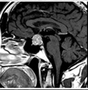
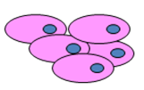
Future prospectives
Follow up: after 2 and 5 months: stabilized adenoma
after 12 months adenoma: regression
Human ex vivo experiment
Fase I clinical trial (20-80 people)
Notes:
Dopo il trattamento è necessario seguire il follw-up dei topi, facendo analisi morfologiche ed istologiche ci aspettiamo che fino ai 5 mesi successivi al trattamento non ci sia un aumento di dimensione dell’adenoma, analisi successive all’anno dal trattamento dovrebbero invece evidenziare la regressione dell’adenoma, dovuta al vantaggio proliferativo che le cellule corrette hanno nei confronti delle cellule malate. In questo modo avremmo quindi la prova dell’efficienza del nostro trattamento in maniera tale da poter pensare, come aspettativa futura, ad un clinical trial di fase I, dove sarebbe possibile testare questa terapia su coorti composte da 20-80 soggetti al fine di stabilire la dose appropriata per uso terapeutico.

Slide 18
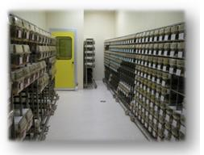
Materials and costs
Zinc finger plasmid and mRNA | 6,440 €
cAMP Assay | 1000 €
Cloning | 1000 €
Lentivector Production and Injection | 4,500 €
ELISA | 1000 €
Immunoistochemistry | 1000 €
Stabulation | 800 € -month

Slide 19
References
Castro M. et al: ”Gene therapy for pituitary tumors: from preclinical models to clinical implementation” Frontiers in Neuroendocrinology (2003) 24: 62-77
Lania A, Mantovani G, Spada A:” Genetics of pituitary tumors: Focus on G-protein mutations” Experimental Biology and Medicine (2003) 228:1004-1017
Lania A, Spada A: “ G-protein and signaling in pituitary tumors” Hormone research (2009) 71:95-100
Pertuit M. et al : “ Signalling pathway alteration in pituitary adenomas: involvement of Gsa, cAMP and mitogen-activated protein kinase” Journal of Neuroendocrinology (2009) 21:869-877
Roche C. et al:“Lentiviral vectors efficiently transduce in human gonadotroph and somatotroph adenomas in vitro. Targeted expression of transgene by pituitary promoters” Journal of Endocrinolgy (2004) 183:217-233
Spada A, Lania A, Ballarè E: “G protein abnormalities in pituitary adenomas” Molecular and Cellular Endocrinology (1998) 142:1-14
Technical Bullettin “CompoZr Custom Zinc Finger Nuclease (ZFN)” Sigma-Aldrich
Fyodor D. et al: “Genome editing with engineered zinc finger nucleases” Nature Review (2010) Vol. 11
Urnov FD, Rebar EJ, Holmes MC, Zang SH, Gregory PD: “Genome editing with engineered zinc finger nuclease” Nature review Genetics (2010) Volume II
Vandeva S. et al: “The genetics of pituitary adenomas” Best Practice & Research Clinical Endocrinology & Metabolism (2010) 24:461-476

Slide 20
References
M. Pertuit, D. Romano, C. Zeiller, A. Barlier, A. Enjalbert, and C. Gerard, “The gsp Oncogene Disrupts Ras/ERK-Dependent Prolactin Gene Regulation in gsp Inducible Somatotroph Cell Line” Endocrinology, April 2011, 152(4):1234 –1243
Xun Zhang et al, “Pituitary Tumor Transforming Gene (PTTG) Expression in Pituitary Adenomas”, Journal of Clinical Endocrinology and Metabolism, 1999
Antoˆ nio Ribeiro-Oliveira Jr et al, “Protein western array analysis in human pituitary tumours: insights and limitations”, Endocrine-Related Cancer (2008) 15 1099–1114
Damian G Morris et al, “Dif ferential gene expression in pituitary adenomas by oligonucleotide array analysis”, European Journal of Endocrinology (2005) 153 143–151

